Slide 1
Impact de la maladie à COVID 19 sur la pratique cardiologique en Afrique
Abdoul Kane

Slide 2
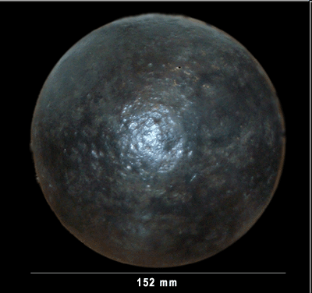
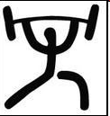
La triple charge
Maladies infectieuses,
Malnutrition
(Paludisme, SIDA, Tuberculose,
malnutrition)
Maladies chroniques non
transmissibles
Maladies cardio-vasculaires,
Diabète, cancer

Slide 3
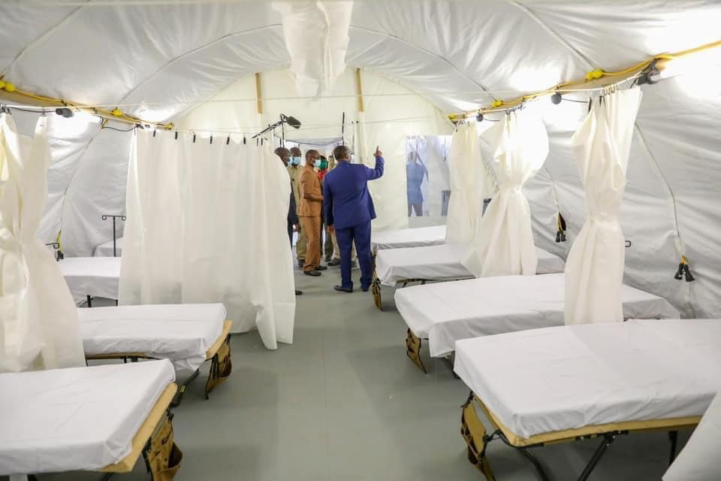
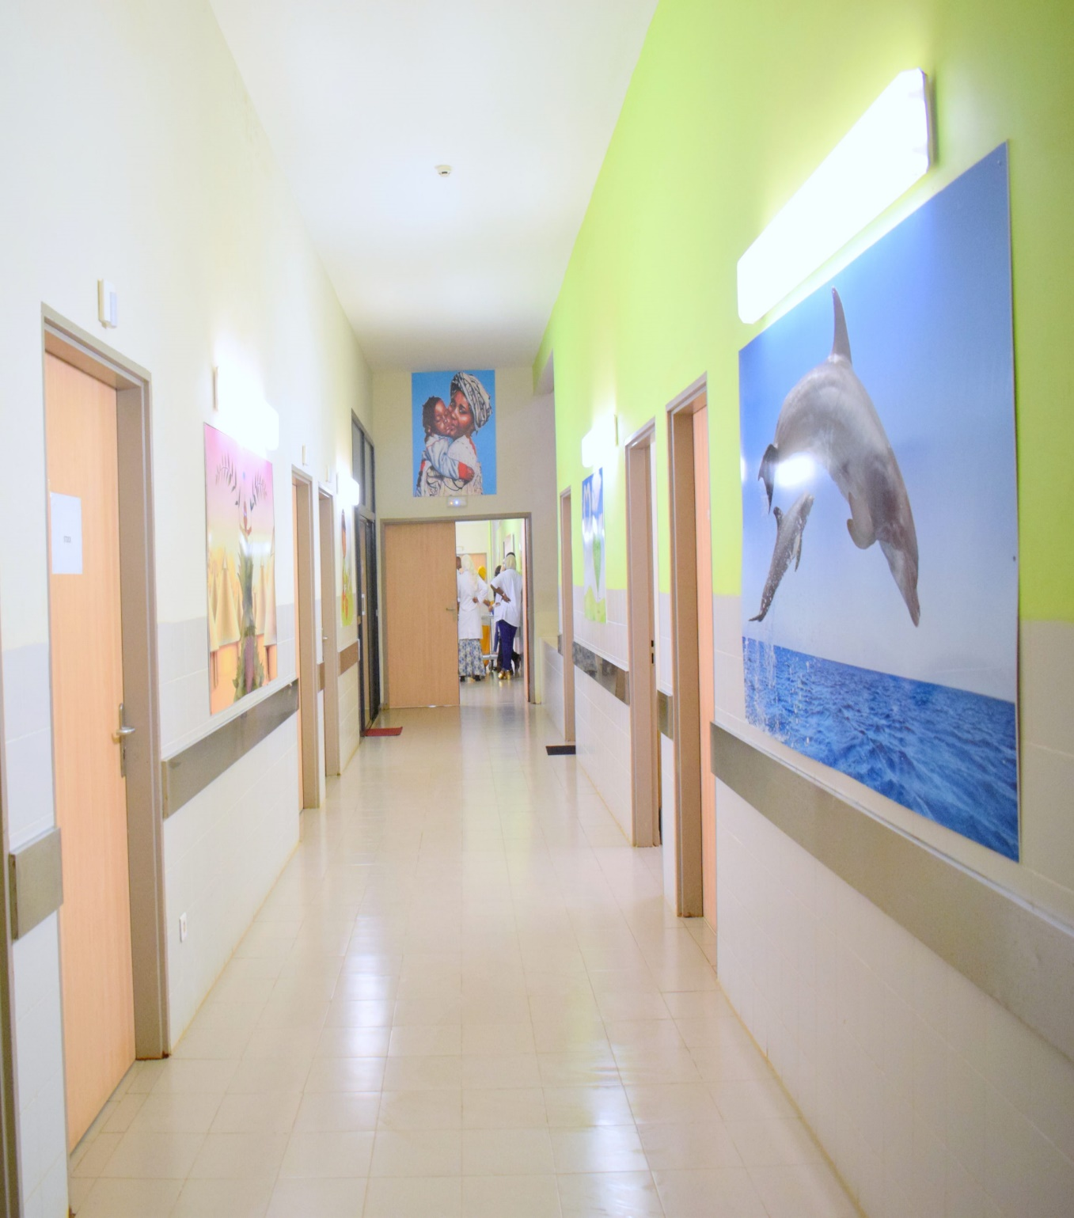

Slide 4
250 000 000 de cas
5 000 000 de décès

Slide 5
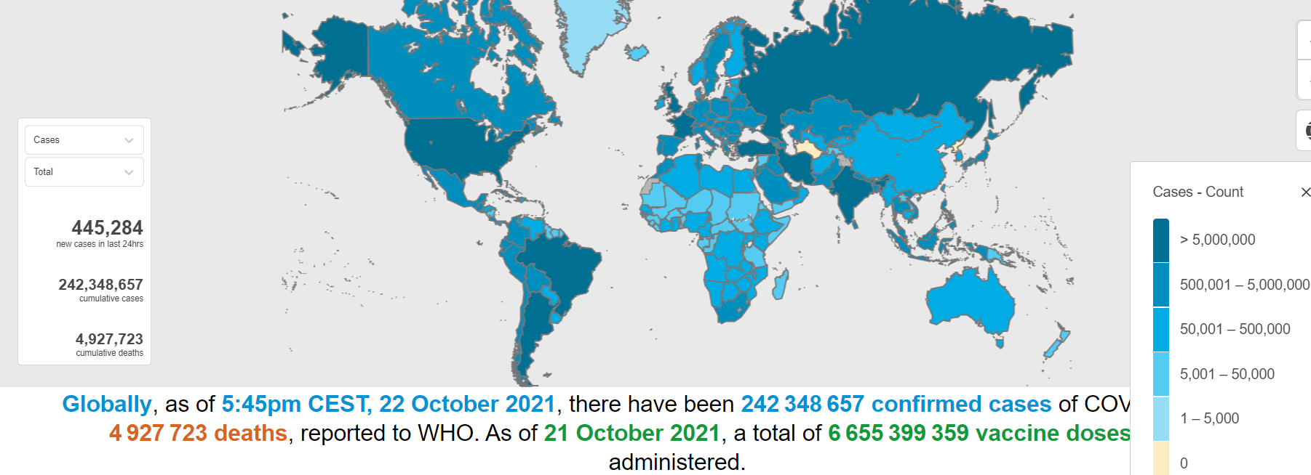
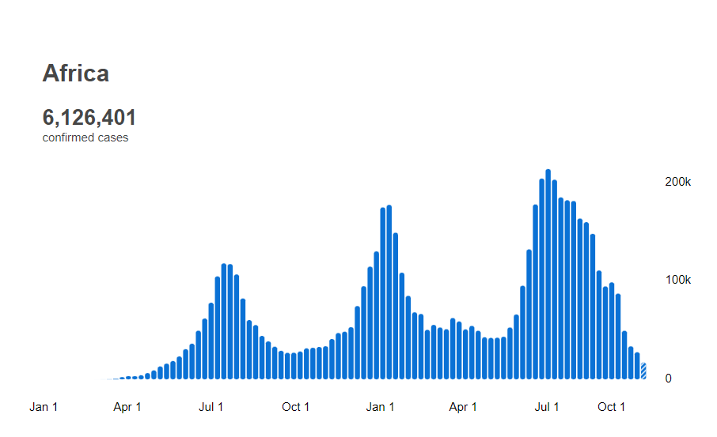

Slide 6
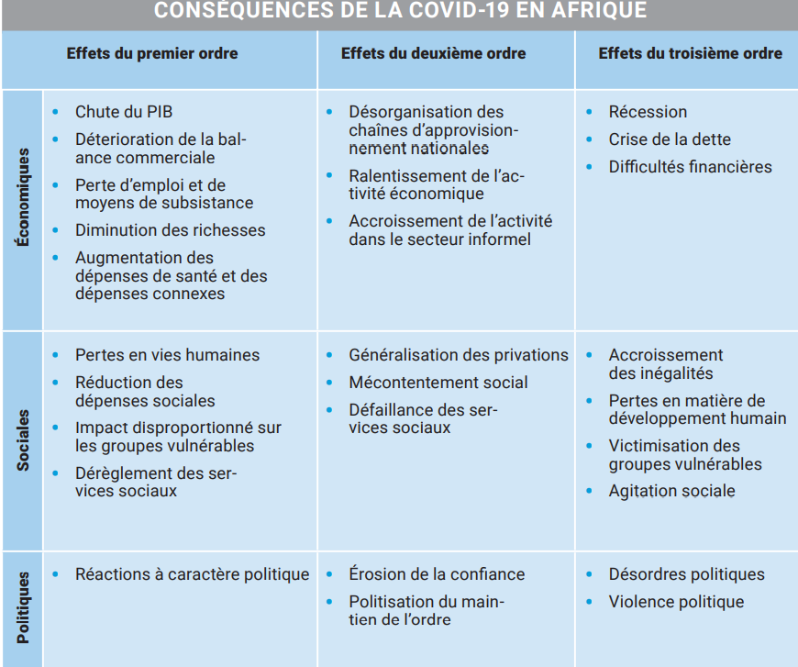
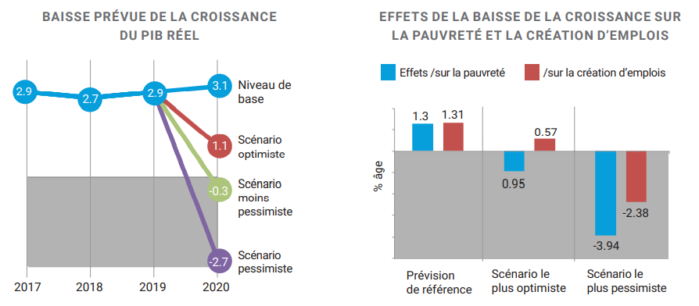

Slide 7
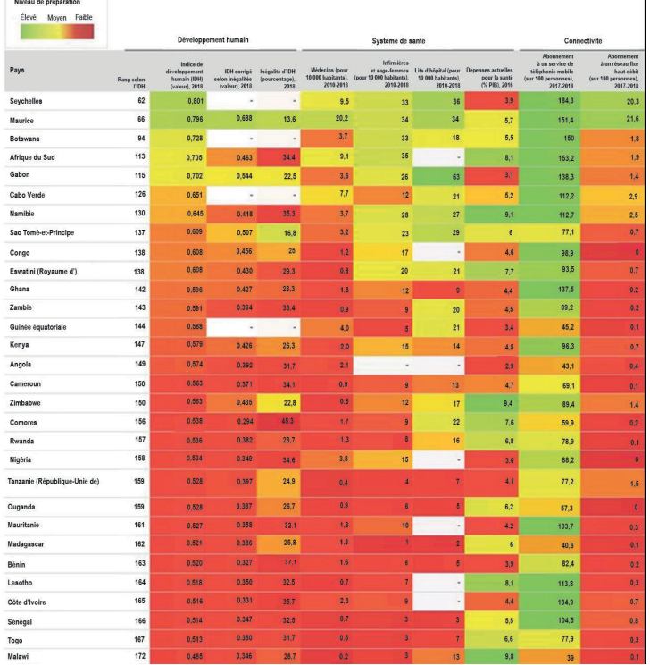
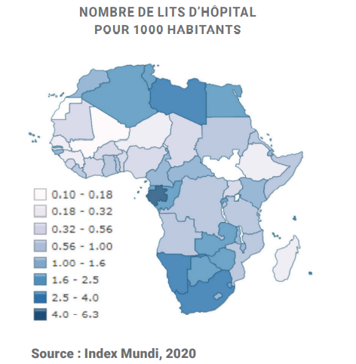

Slide 8
Conséquences cardio-vasculaires directes
Atteintes cardio-vasculaires liées à la COVID
Myocardites
Péricardites
SCA
MTEV
Arythmies
……

Slide 9
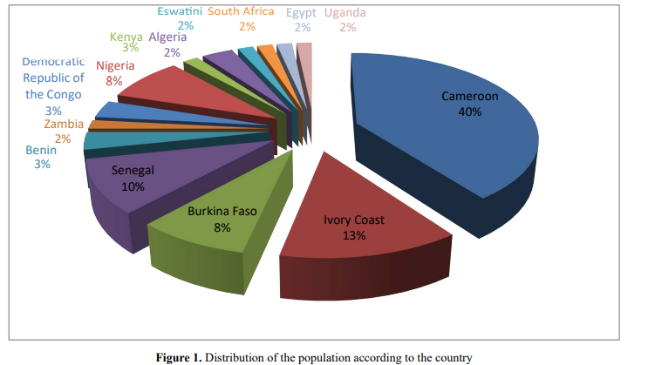

Slide 10
Des complications (thrombo-emboliques) accrues

Slide 11
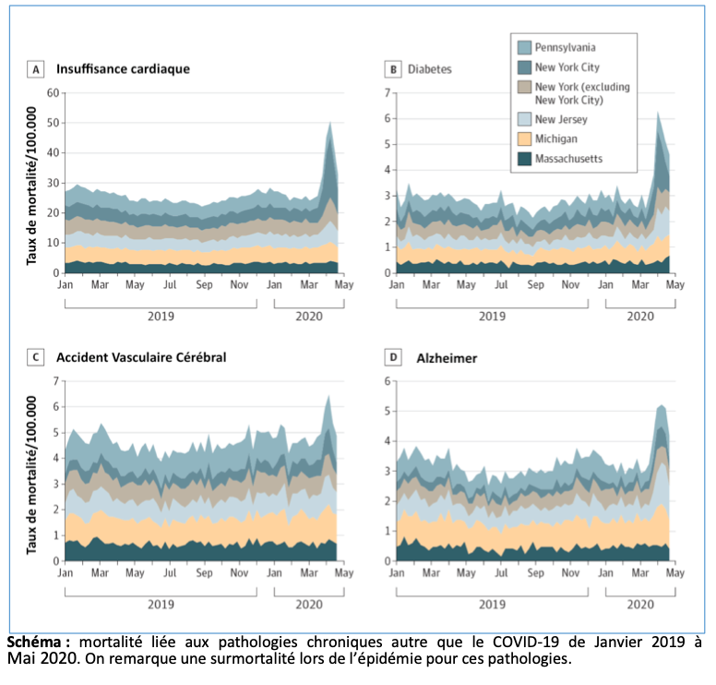
Conséquences cardio-vasculaires directes
Rôle des co morbidités cardio-vasculaires
Une mortalité x 2 ou 3

Slide 12
Expérience Hôpital Dalal jamm

Slide 13
CTE Hôpital Dalal Jamm Formes scannographiques et gravité
2500 patients admis
487 hypertendus
380 diabétiques
17 cardiopathies
Age moyen des patients : 74 ans avec des extrêmes de 41 ans et 94 ans
Sex-ratio : H/F 2,26

Slide 14
CTE Dalal Jamm
Co morbidités liées au décès : 69%
HTA : 42%
Diabète : 24%
Maladie rénale chronique : 8%
Cardiopathie : 6%
AVC : 5%

Slide 15
Les décès (Sénégal)

Slide 16
Conséquences indirectes
Réduction des lits de cardiologie
Réduction des consultations et soins ambulatoires
Occupation des services d’urgences et soins intensifs
Peur des patients, désertion des structures de soin
Personnel de soins et ressources matérielles orientés vers la COVID
Réduction des activités interventionnelles et de chirurgie

Slide 17
Des approches différentes
Centres de traitement des épidémies concentrant les patients quelle que soit l’affection
Orientation en fonction des spécialités
Cardiologie : Co morbidité cardio-vasculaire
Centre Mère-Enfant : grossesse et enfant
Néphrologie : Dialysés
Centre de Maladies infectieuses: les cas intermédiaires sans comorbidité
Réanimation COVID

Slide 18
Un temps de travail réduit et une diminution du nombre de consultation

Slide 19
Un turnover moins important Une utilisation plus large de la téléconsultation

Slide 20
Une baisse des activités non invasives et invasives

Slide 21
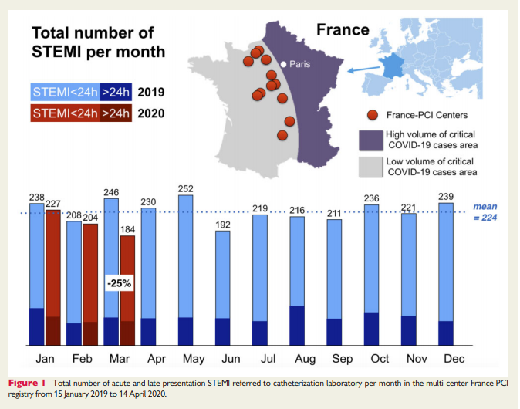
12 centres de coros, 3318 patients
G Rangé, R Hakim, Pascal Montreff
Eur Heart J

Slide 22
Qu’étaient nos coronariens devenus ?
De la rareté des SCA …
Peur de l’hôpital
Moindre activité physique
Moins de stress professionnel
Moins de pollution
Meilleure observance .

Slide 23
Fragilisation du système sanitaire (moyens réorientés vers le COVID)
Kane Abdoul
COVID et Afrique

Slide 24
Que sont nos patients devenus ? (1ère vague)
50% de réduction des capacités des structures de cardiologie
25% de réduction de l’activité médicale et interventionelle
Allongement des délais de prise en charge des SCA (douleur-PCM : 6h30 vs 42h)
1 patients sur 4 ont présenté des complications
Réduction des revenus de l’établissement
Taha El Jirari
Hachim Bachir Diop
Hamza El Makhlouf

Slide 25
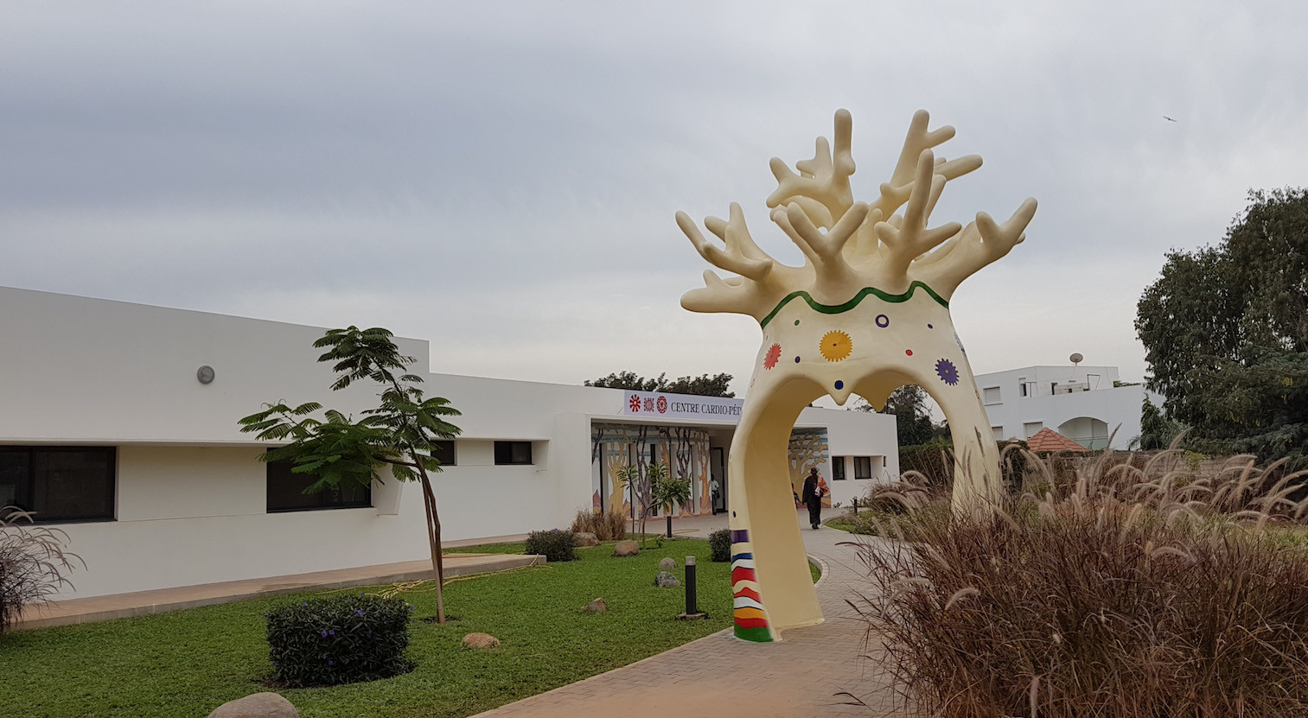
Réduction de l’activité de chirurgie cardiaque

Slide 26
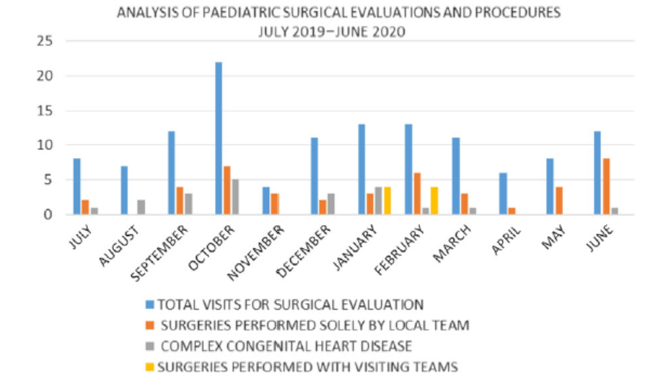
Une réduction de l’activité de chirurgie cardiaque et des missions de coopération suspendues
Des équipes locales qui apprennent à « s’autonomiser »
(switch..)
Sokunbi OJ et al, Cardiology in the Young, octobre 2021

Slide 27
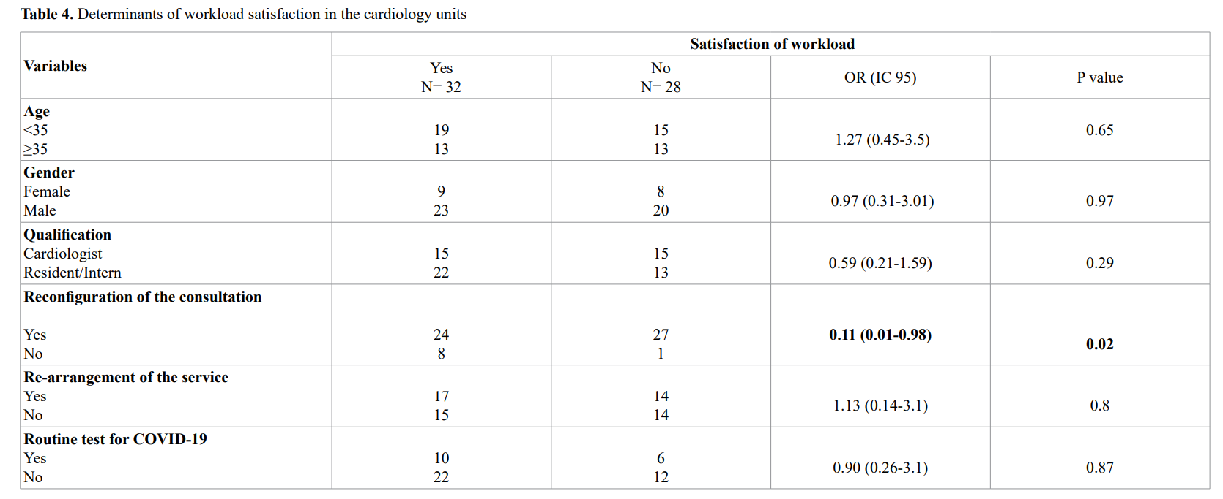
Une reconfiguration des services (76% des services de Cardiologie, 85% des consultations)

Slide 28
Opportunités
Réorganisation des soins
Expertise locale valorisée
Télémédecine, e-santé
Equipement disponibles au-delà des CTE
Organisation des sociétés savantes

Slide 29
Conclusion
Afrique sub saharienne relativement épargnée
Nombre de cas/décès non négligeables
Place importante des affections cardio-vasculaire comme co morbidité au cours du SARSCOV 2
Difficulté à s’organiser (début de la pandémie) : impact sur les structures de soins et des services de cardiologie (phobie et désaffection des patients, perte de chance, réduction de l’activité…)

Slide 30
Merci

